Slide 1
PROIECT
~ Testarea Sistemelor Software ~
T1 – Testare unitară în Python Fitness Class Booking
Universitatea din București Facultatea de Matematică și Informatică Anul Universitar 2025-2026
Proiect realizat de: Mihăilă Denisa, Grupa 352
Nițe Dan-Alexandru, Grupa 344
Videoclip rulare: https://youtu.be/1Kl7ehxihbY

Slide 2
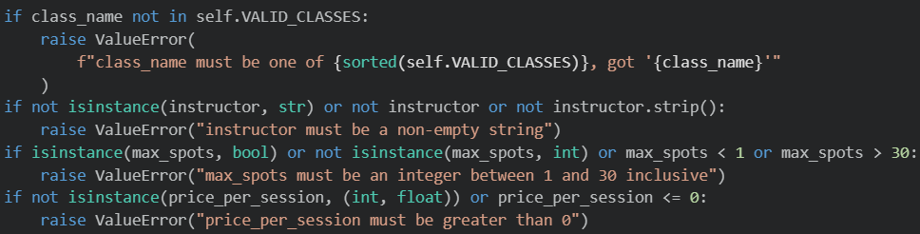
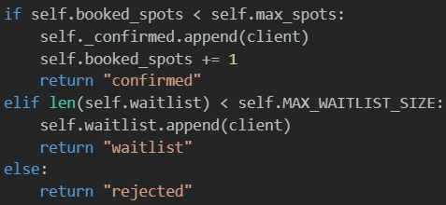
Clasa FitnessClassBooking
Descrierea și Metodele Clasei
FitnessClassBooking gestionează rezervările pentru o ședință de fitness. Suportă locuri confirmate, o listă de așteptare de maximum 5 persoane și anulări cu promovare automată din waitlist.
__init__(class_name, instructor, max_spots, price_per_session)
book_spot(client_name) → str
Validează parametrii primiți și apoi inițializează obiectul.
class_name
una dintre clasele valide: "dance", "pilates", "yoga", "zumba”, altfel se aruncă ValueError
instructor
de tip str, nu poate fi șir gol ”” și nu poate conține doar spații " "
verificare cu strip() pentru eliminarea spațiilor de la început și final
max_spots
de tip int în intervalul [1, 30]
valorile True și False sunt respinse explicit prin isinstance(max_spots, bool), deoarece în Python bool este subclasă de int
price_per_session
număr de tip int sau float, strict mai mare decât 0
Rezervă un loc, stabilind rezultatul unei rezervări în funcție de locurile disponibile.
Dacă există locuri libere:
clientul este adăugat în _confirmed
booked_spots crește cu 1
se returnează "confirmed”
Dacă sala este plină, dar waitlist-ul are loc
clientul este adăugat în waitlist
se returnează "waitlist"
Dacă sala și waitlist-ul sunt pline:
clientul este respins
se returnează "rejected"

Slide 3
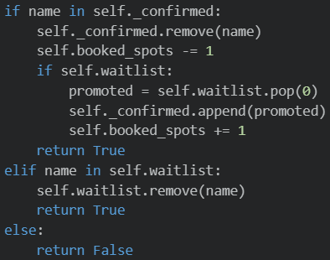
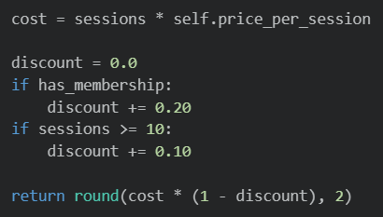
Clasa FitnessClassBooking
cancel_booking(client_name) → bool
calculate_cost(sessions, has_membership) → float
Anulează rezervarea unui client confirmat sau din waitlist.
Promovează automat primul din waitlist la anulare din confirmed.
Dacă clientul este în lista de confirmați:
este eliminat din _confirmed
booked_spots scade cu 1
dacă există persoane în waitlist, prima este promovată automat
metoda returnează True
Dacă clientul este doar pe waitlist:
este eliminat din waitlist, metoda returnează True
Dacă clientul nu este găsit:
nu se modifică nicio listă, metoda returnează False
Calculează costul total pentru 1–20 ședințe.
Reduceri aditive: −20% membership + −10% volum (≥10 ședințe).
Mai întâi se calculează costul de bază: cost = sessions * price_per_session
Apoi se pornește de la un discount inițial de 0%
Dacă utilizatorul are membership: se adaugă o reducere de 20%
Dacă numărul de ședințe este cel puțin 10: se adaugă o reducere de volum de 10%
Reducerile sunt aditive: membership + volum = 20% + 10% = 30%;
La final, costul este rotunjit la două zecimale cu round(..., 2).

Slide 4
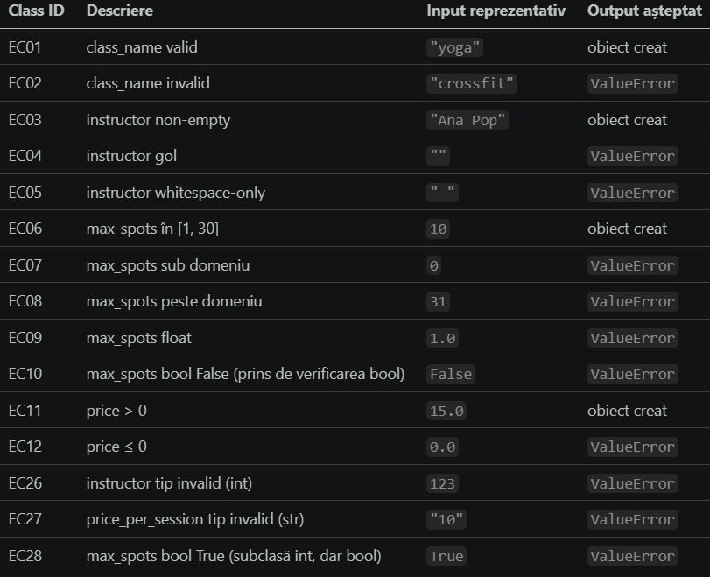
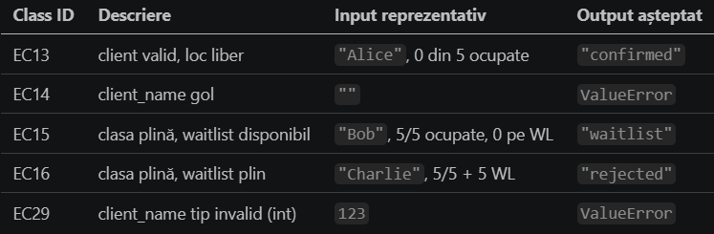
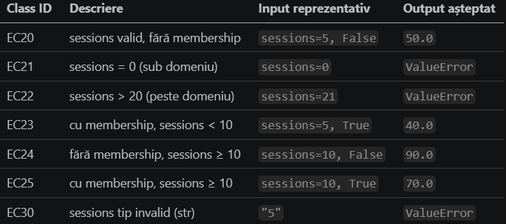
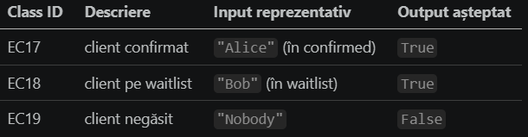
Strategia 1 – Clase de Echivalență (EP)
EC01–EC30 | test_equivalence_partitioning.py
__init__ (EC01–EC12, EC26–EC28)
book_spot (EC13–EC16, EC29)
calculate_cost (EC20–EC25, EC30)
cancel_booking (EC17-19)

Slide 5
Strategia 2 – Valori de Frontieră (BVA)
BVA01–BVA23 | test_boundary_value_analysis.py
Principiu: erori apar frecvent la limite - se testează sub frontieră, la frontieră și imediat peste frontieră.
Frontieră
Sub frontieră
La frontieră
Peste frontieră
__init__ – max_spots ≥ 1
0 → ValueError
1 → valid
2 → valid
__init__ – max_spots ≤ 30
29 → valid
30 → valid
31 → ValueError
__init__ – price > 0
−0.01 → ValueError
0.0 → ValueError
0.01 → valid
book_spot – booked < max_spots
max−1 booked → confirmed
max booked → waitlist
—
book_spot – waitlist < 5
4 pe WL → waitlist
5 pe WL → rejected
—
calculate_cost – sessions ≥ 1
0 → ValueError
1 → valid
2 → valid
calculate_cost – sessions ≤ 20
19 → valid
20 → valid
21 → ValueError
calculate_cost – sessions ≥ 10 (discount)
9 → fără disc.
10 → −10%
11 → −10%

Slide 6
Strategiile 3–4 – Statement & Decision Coverage
test_coverage.py | TestStatementCoverage + TestDecisionCoverage
Acoperire Instrucțiuni (Statement Coverage)
Acoperire Decizii (Decision Coverage)
Fiecare instrucțiune executată ≥1 dată.
Fiecare ramură if/elif/else testată True și False.
✓ __init__: Calea validă (toate assignment-urile) + câte un test pentru fiecare dintre cele 4 ramuri de eroare (ValueError)
D1
validare client_name
✓ book_spot: ValueError (client invalid) + "confirmed" (loc liber) + "waitlist" (sală plină) + "rejected" (waitlist plin)
D2
booked_spots < max_spots
D3
len(waitlist) < 5
✓ cancel_booking: True fără promovare + True cu promovare din waitlist + False (client negăsit)
D4
name in _confirmed
✓ calculate_cost: ValueError (sessions invalid) + cost fără discount + discount membership + discount volum
D5
if self.waitlist
D6
name in waitlist
D7
has_membership
D8
sessions >= 10
Rezultat: 100% statement coverage
Rezultat: 100% decision coverage

Slide 7
Strategia 5 – Acoperire Condiții (Condition Coverage)
test_coverage.py | TestConditionCoverage
Principiu: fiecare condiție atomică dintr-o decizie compusă (OR/AND) evaluată atât True cât și False, independent de celelalte.
__init__ – instructor (OR cu 3 atomi)
ID condiție
Condiție atomică
True
False
C_instr_isinstance
not isinstance(instructor, str)
123 (int) → ValueError
"Ana Pop"→ continuă
C_instr_empty
not instructor
”” → ValueError
"Ana Pop" → continuă
C_instr_strip
not instructor.strip()
” ”→ ValueError
"Ana Pop" → valid
__init__ – max_spots (OR cu 4 atomi)
Condiție atomică
True
False
C_init_isinstance_bool
isinstance(max_spots, bool)
True (bool) → ValueError
5 (int) → continuă
C_init_isinstance_int
not isinstance(max_spots,int)
1.0 (float) → ValueError
5 (int) → continuă
ID
C_init_min
max_spots < 1
0 → ValueError
5 → continuă
C_init_max
max_spots > 30
31 → ValueError
30 → valid

Slide 8
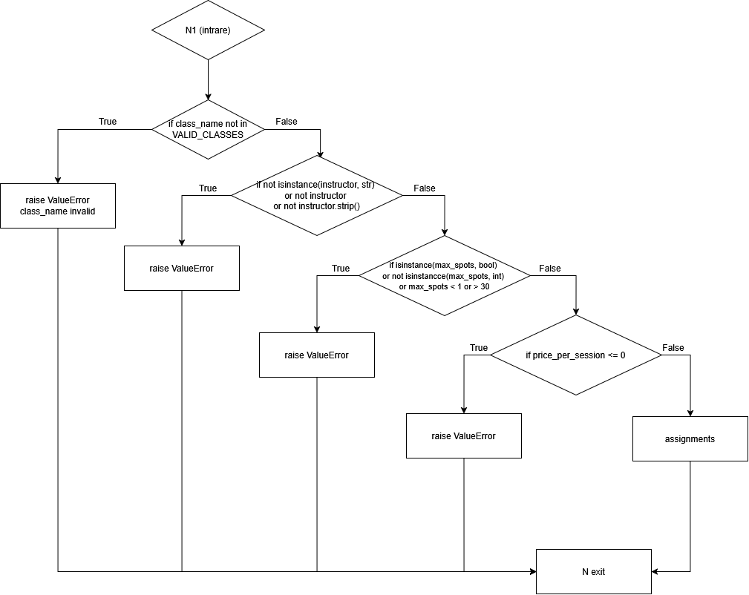
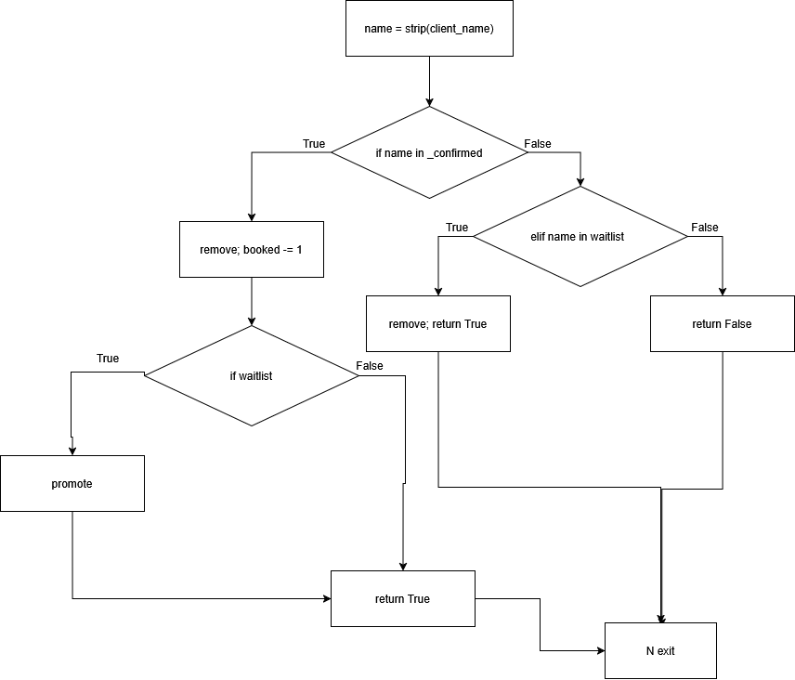
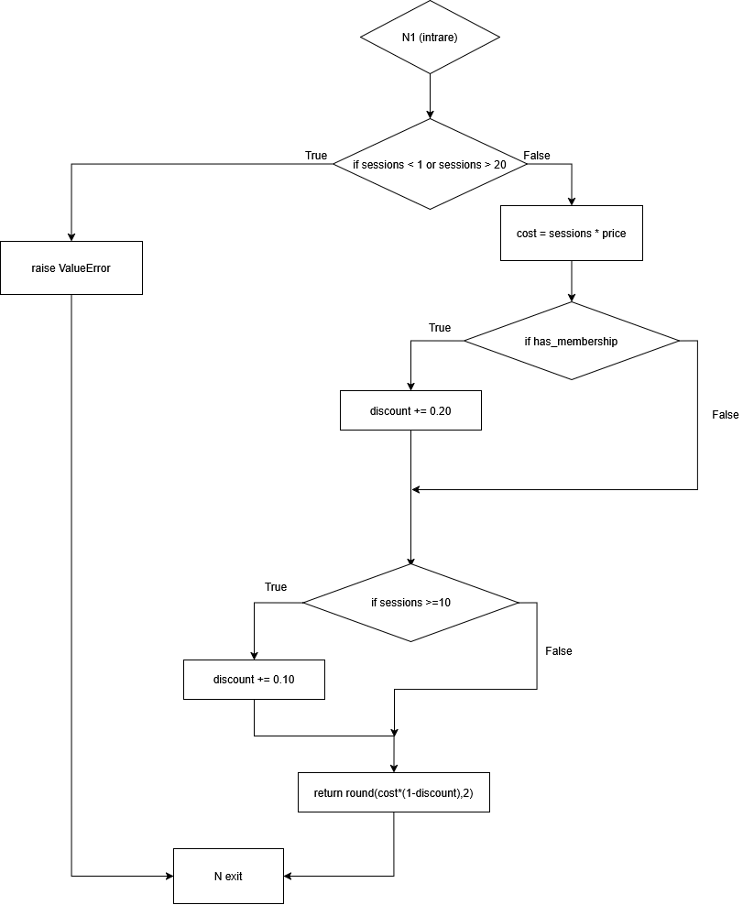
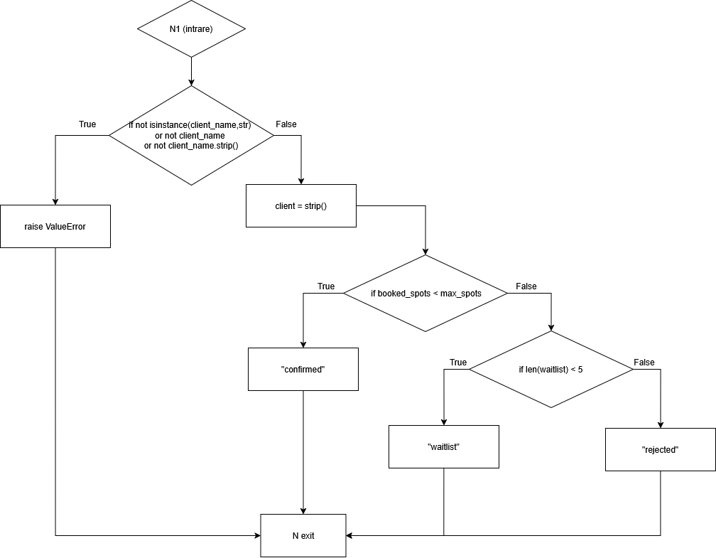
Strategia 6 – Graf de flux de control (CFG) & Complexitate Ciclomatică
test_independent_circuits.py | McCabe: V(G) = e − n + 2p | e = no. of edges | n = no. of nodes | p = no. of connected components
__init__
book_spot
cancel_booking
calculate_cost
V(G) = 5
5 circuite independente
V(G) = 4
4 circuite independente
V(G) = 4
4 circuite independente
V(G) = 4
4 circuite independente
Total circuite independente: 17 | Total teste basis path: 17

Slide 9
Strategiile 7–8 – Mutation Testing (mutmut)
test_mutation.py | mutmut 2.5.1
Total mutanți
Uciși
Suspicioși
Supraviețuitori
Scor inițial
86
65
13
8
75.6%
Grup B – Mutant quasi-echivalent (1 mutant) — Documentat
Mutant
Original
Modificare
De ce e quasi-echivalent
M49
client_name else ""
"" → "XXXX"
Diferența apare doar dacă există un client confirmat cu numele exact "XXXX" și se apelează cancel_booking(None) — scenariu imposibil în practică
Grup C – Mutant comportamental neechivalent (1 mutant) — Omorât
Mutant
Original
Modificare
Efect bug
Test killer
M75
round(cost, 2)
2 → 3
Cost cu 3 zecimale în loc de 2
test_kill_M75_cost_rounds
Grup A
6 mutanți string — modifică mesajele ValueError cu 'XX'; excepția e aruncată → comportament identic → nu se omoară (M9, M14, M21, M26, M39, M70)

Slide 10
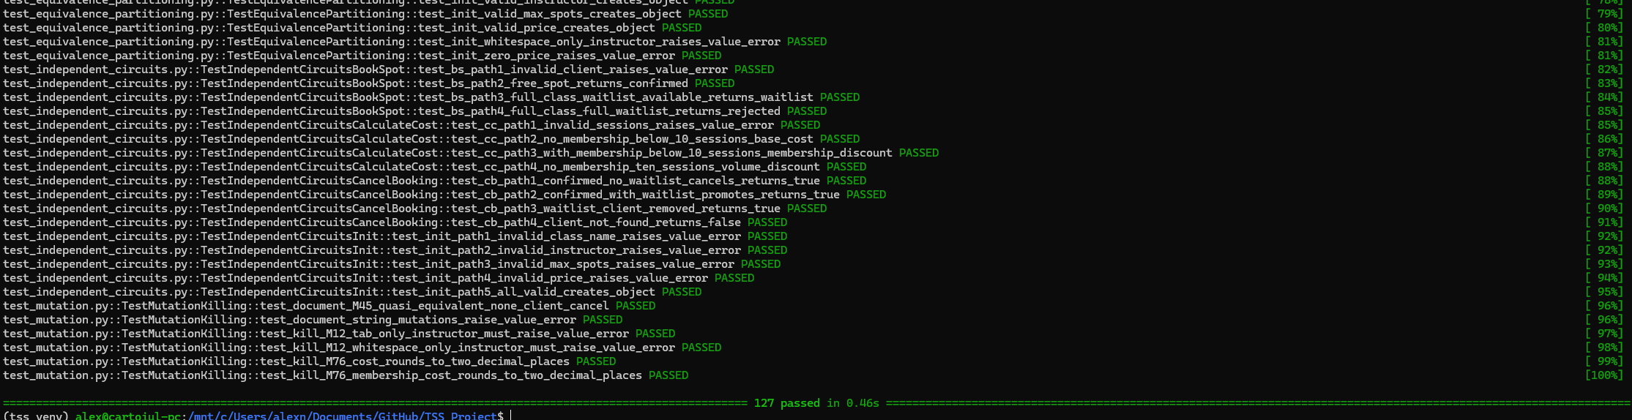
Rezultate Finale
127 teste | 100% coverage | toate strategiile acoperite
teste unitare
statement coverage
branch coverage
mutation killing
127
100%
100%
1/1
toate trec (0 eșuate)
55 stmts / 0 miss
26 branches / 0 miss
comportamental 100%
python -m pytest test_*.py -v
coverage report -m --include="fitness_class_booking.py"
Strategii acoperite:
✓ S1: Clase de echivalență (EC01–EC30)
✓ S5: Acoperire condiții
✓ S2: Valori de frontieră (BVA01–BVA23)
✓ S6: Basis path / CFG (McCabe V(G)=17)
✓ S3: Acoperire instrucțiuni (100%)
✓ S7: Raport mutmut (86 mutanți)
✓ S4: Acoperire decizii (100%)
✓ S8: Teste suplimentare anti-mutanți

Slide 11
Mediu de Lucru, Structura Proiectului & Referințe
Hardware / Software / Fișiere / Comenzi / Documentație
Hardware
Software & Mediu
Structura proiectului
• fitness_class_booking.py
• HP Victus 16 – i7-12700H
• Windows 11 + WSL2 + Ubuntu 24.04
• test_equivalence_partitioning.py
16 GB DDR5 / 512 GB SSD
• Python 3.12.3 (WSL) / 3.13.3
• test_boundary_value_analysis.py
• pytest 9.0.2 | coverage 7.13.5
• test_coverage.py
• HP Laptop 15 – i7-1165G7
• mutmut 2.5.1 | VS Code 1.116.0
16 GB DDR4 / 512 GB SSD
• test_independent_circuits.py
• venv: tss_venv
• test_mutation.py | run_coverage.sh
• teste_ai/ | screenshots/
Cum se rulează
Referințe & Documentație
source tss_venv/bin/activate
[1] pytest – docs.pytest.org
bash run_coverage.sh # rulare rapidă
[2] coverage.py – coverage.readthedocs.io
python -m pytest test_*.py -v
[3] mutmut – mutmut.readthedocs.io/en
python -m coverage run --branch -m pytest test_*.py
draw.io – diagrams.net
python -m coverage report -m --include='fitness_class_booking.py'
unittest – docs.python.org/3/library/unittest
mutmut run --paths-to-mutate fitness_class_booking.py \
VS Code – code.visualstudio.com/docs
--tests-dir . --runner 'python -m pytest'
WSL – learn.microsoft.com/windows/wsl

